Slide 1
Rikos ja rikosoikeus

Slide 2
Rasismi,
syrjintä
Mitä muita keksit?
Yllyttäminen
Avunanto
Seksuaali
Suunnittelu
Omaisuus-rikos
Ei aina aktiivinen teko
Tuottamuksellinen
Liikenne-
rikos
Yrittäminen
Laiminlyönti
Täyttää laissa olevat tunnusmerkit
Väkivalta-
rikos
Teko, josta on säädetty rangaistus rikoslaissa
Tahallinen teko => aina rangaistus
Mikä on rikos?
Mistä johtuu?
Laki on voimassa tekohetkellä
Kriminologia tutkii rikollisuutta
Tekijä
Miksi jotkut tekevät rikoksia?
Miten yht.kun voi vaikuttaa?
Vähintään 15-v
Laillisuusperiaate
Miksi jotkut uhriutuvat?

Slide 3
Rikoksen rakenne
1. Täyttääkö rikoslaissa annetut tunnusmerkistön?
- Esim. onko päin sylkeminen lievä pahoinpitely?
- Jos ei täytä -> ei ole rikos
2. Oikeuden vastaisuus
Onko nyrkillä toisen lyöminen aina rikos?
Oikeuttamisperiaate voi kumota!
3. Syyllisyysperiaate
Ketään ei saa tuomita ilman syyllisyyttä
Voidaan jättää tuomitsematta, vaikka olisi syyllinen
Lapsi, syyntakeeton, vahinko
- Sylivauva potkaisee neuvolatätiä ja nenä murtuu – pahoinpitely?

Slide 4
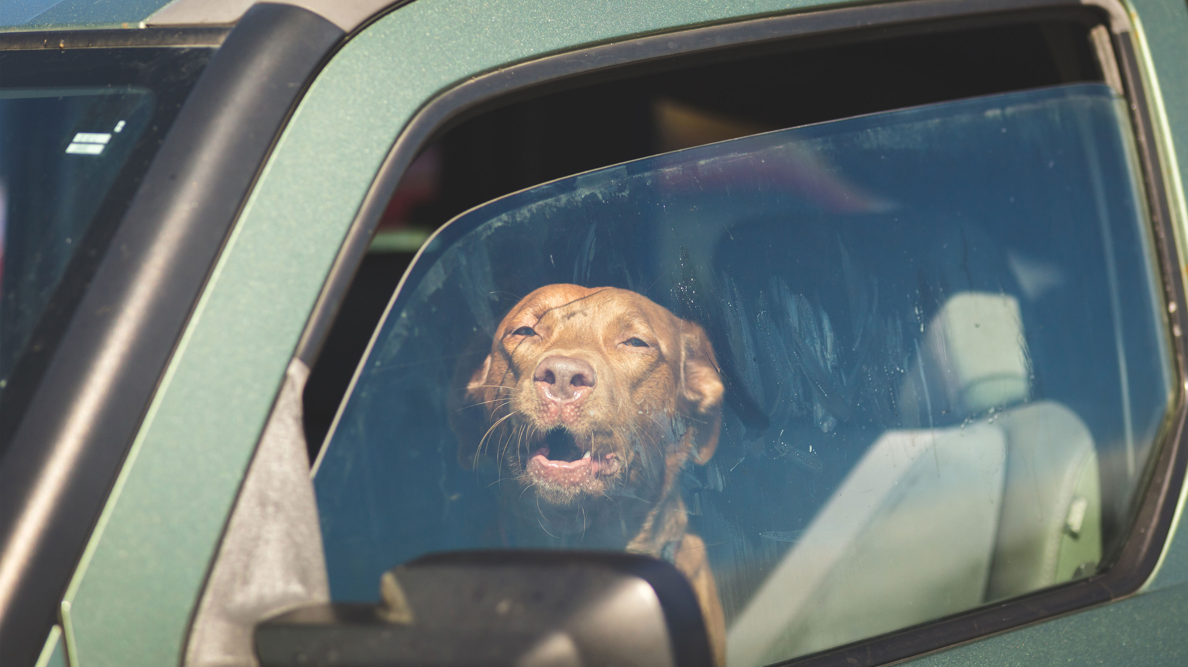
Oikeuttamisperiaate = tilanne, jossa rikos on sallittu
Hätävarjelu
Torjutaan oikeudeton hyökkäys
Pakkotila
Teko välttämätön asian pelastamiseksi tai suojaamiseksi
Itseapu
Hankkii itselleen omaisuutta, jonka on menettänyt rikoksen seurauksena
Yleinen kiinniotto-oikeus
Jokainen saa ottaa kiinni henkilön, joka on juuri tekemässä rikosta

Slide 5
Aikansa rikos?
Ympäröivä yhteiskunta vaikuttaa, mikä on rikos?
Mikä koetaan milloinkin arvokkaaksi =>mitä halutaan suojella? = OIKEUSHYVÄ
Rikoslaki muuttuu koko ajan!!
Keksittekö esimerkkejä?
Kuolemanrangaistus poistui Suomessa v. 1949
Eläimiin sekaantumisen dekriminalisointi 1970-luvulla
Homoseksuaalisuus rikos v. 1971 asti
Irtolaisuus dekriminalisoitiin v. 1987
Vainoaminen rikoslakiin v. 2013
Tasa-arvoinen avioliittolaki 2017
Törkeä luonnonsuojelurikos v. 2015

